Slide 1
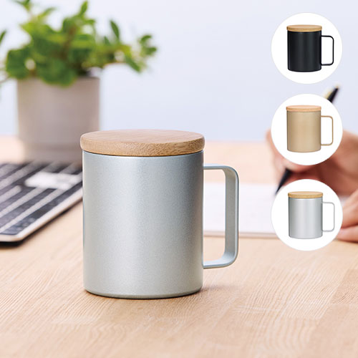


【提案書】
ウッドキャップ・ステンレスマグ
特徴
保冷温効果の高い真空二重構造のステンレスマグに天然木の蓋が付いた、見た目にもオシャレなアイテムです。カラーはパールシルバー、シャンパンゴールド、マットブラックの全3色展開。
納期
納期スペース
仕様
素材：ステンレス、天然木、シリコーンゴム
包装：箱入
お見積
お見積りスペース

